Slide 1
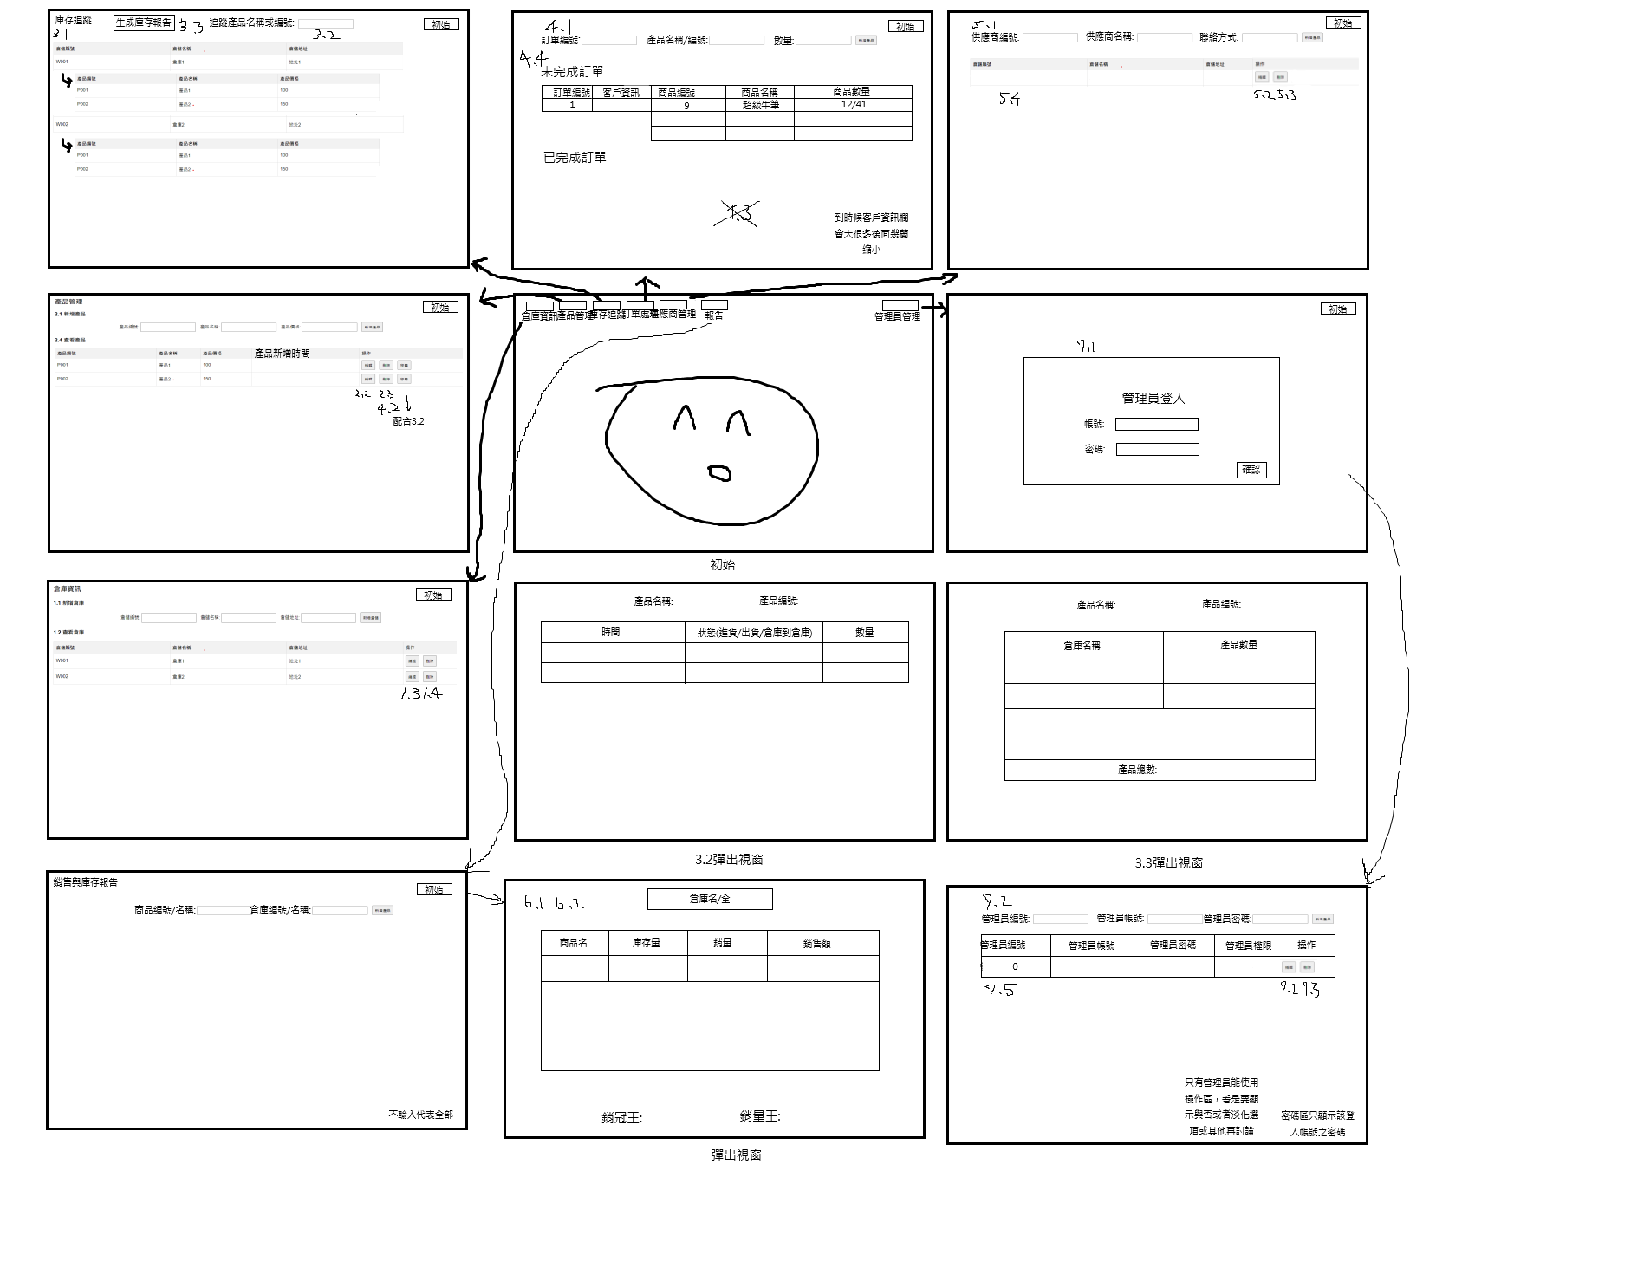

Slide 2

庫存追蹤 產品名稱/編號: 生成移動歷史 生成庫存報告 回首頁
倉庫編號 | 倉庫名稱 | 倉庫地址
1 | 永和店 | 234新北市永和區竹林路73-1號
產品編號 | 產品名稱 | 產品價格 | 產品數量 | 產品新增時間
1 | 可樂 | 28 | 15 | 2023/11/25 14:49
2 | 奶粉 | 150 | 4 | 2023/11/25 14:53
2 | 環中店 | 320桃園市中壢區環中東路325號
1 | 可樂 | 28 | 33 | 2023/11/25 14:49
3 | 蛋白粉 | 1099 | 2 | 2023/11/25 14:55

Slide 4
訂單處理 回首頁
訂單編號: 產品名稱/編號: 數量: 新增產品
未完成訂單
已完成訂單
訂單編號 | 客戶資訊 | 產品編號 | 產品名稱 | 產品數量
1 | 中山店 | 1 | 可樂 | 12/41
 |  | 3 | 蛋白粉 | 5/5
2 | 中美店 | 2 | 奶粉 | 15/15
 |  | 3 | 蛋白粉 | 7/7

Slide 6
供應商管理 回首頁
供應商編號: 供應商名稱: 聯絡方式: 新增供應商
供應商編號 | 供應商名稱 | 倉庫地址 | 操作
1 | 英屬維京群島商太古可口可樂(股)公司台灣分公司 | 桃園市桃園區興邦路46號 (龜山工業區) | 編輯 刪除 移轉
2 | 果果堅果企業社 | 台南市西港區新興街8號之26 | 編輯 刪除 移轉

Slide 8
產品管理 回首頁
產品編號: 產品名稱: 產品價格: 新增產品
產品編號 | 產品名稱 | 產品價格 | 產品新增時間 | 操作
1 | 可樂 | 28 | 2023/11/25 14:49 | 編輯 刪除 移轉
2 | 奶粉 | 150 | 2023/11/25 14:53 | 編輯 刪除 移轉

Slide 10
倉庫資訊 產品管理 庫存追蹤 訂單處理 供應商管理 報告 管理員管理

Slide 12
回首頁
帳號:
密碼:
管理員登入
確認

Slide 14
倉庫資訊 回首頁
倉庫編號: 倉庫名稱: 倉庫地址: 新增倉庫
倉庫編號 | 倉庫名稱 | 倉庫地址 | 操作
1 | 永和店 | 234新北市永和區竹林路73-1號 | 編輯 刪除 移轉
2 | 環中店 | 320桃園市中壢區環中東路325號 | 編輯 刪除 移轉

Slide 16
產品編號: 產品名稱:
時間 | 狀態(進貨/出貨/倉庫到倉庫) | 數量
2023/11/20 10:55 | 進貨永和店 | 14
2023/11/23 15:32 | 環中店到永和店 | 3

Slide 18
產品編號: 產品名稱:
倉庫編號 | 倉庫名稱 | 數量
1 | 永和店 | 19
2 | 環中店 | 22
產品總數:189

Slide 20
報告 回首頁
產品編號/名稱: 倉庫編號/名稱: 生成報告

Slide 22
倉庫名稱/全
銷冠王:蛋白粉 銷量王:可樂
產品名稱 | 庫存 | 銷量 | 銷售額
可樂 | 45 | 89 | 2492
蛋白粉 | 21 | 15 | 16485

Slide 24
管理員管理 回首頁
管理員編號: 管理員帳號: 管理員密碼: 新增管理員
管理員編號 | 管理員帳號 | 管理員密碼 | 管理員權限 | 操作
0 | user | 6650066500 | 全 | 編輯 刪除 移轉
1 | kevin1226 | j345il87yfh | 僅查看 | 編輯 刪除 移轉

